Slide 1
Medlemsmøte Forskerforbundet ved USN
16. oktober 2024

Slide 2
Agenda
Velkommen – kort presentasjon av lokallagsstyret
Nytt finansieringssystem og USNs økonomi fremover v/økonomidirektør Terje Thomassen
Lønnsoppgjøret 2024 v/hovedtillitsvalgt Tony Burner
Åpen post med innspill fra medlemmer – er det noe du ønsker å ta opp?
Deltakelse på protest mot kutt i kunnskapssektoren, 22. oktober kl. 14–15 i Oslo
https://www.forskerforbundet.no/nyheter/2024/protesterer-mot-kutt-i-kunnskapssektoren

Slide 3
Lønnsforhandlinger 2024

Slide 4
Hva er vår politikk?
Kollektive løsninger!
Prosentvise generelle tillegg (men helst ikke til uorganiserte).
Gruppetillegg for justeringer.
Utdanning skal lønne seg! (vår sektor lå 1 % under i fjor: statlig sektor = 6,4 %; USN = 5,45 %, konsumprisindeksen 5,5 %)… og derfor gikk vi for tariffavtale sammen med Akademikerne i 2022.
I år er det hovedoppgjør, slik som i 2022.

Slide 5
Vi sakker akterut ☹

Slide 6
Eksempel på ‘best practice’: UiT 2023, 7,35 % ☺
Ansatte etter 1. mai 2022 (da har arbeidsgiveren en mulighet til å justere lønn etter 2.5.5)
Ansatte som gikk av eller bytta stilling mellom 1. mai og 31. desember 2023. Dette inkluderer pensjonister som er sikra gjennom sikringsbestemmelse
De som fikk 2.5.3 i en viss tidsperiode
Gruppetillegg for organiserte
Forhandle seinest mulig – flest kjente sluttere!

Slide 7
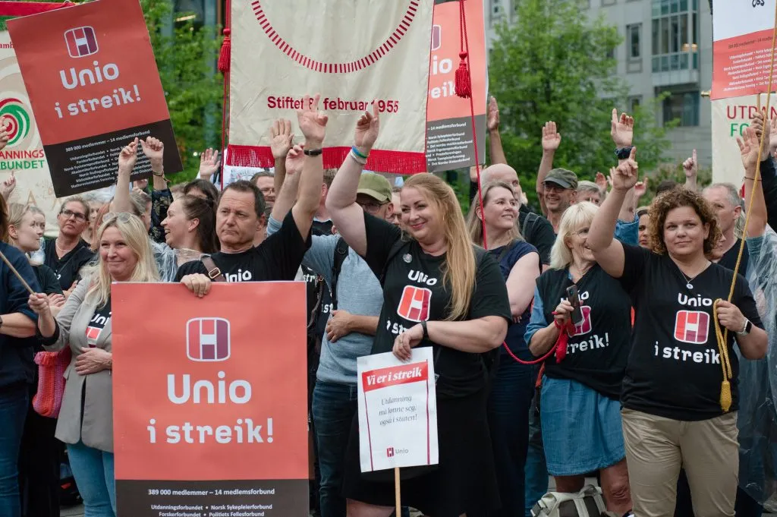
Rikslønnsnemnda
15. november: rikslønnsnemnd – en eller to tariffavtaler? Noe sentralt og en del lokalt eller alt lokalt? Hvis én avtale, 0,7 % sentralt.
Virkningstidspunktet kan bli senere enn 1. mai.
Med to avtaler: 2,85 % lokalt, virkningstidspunkt en gang i juni?
Usannsynlig med utbetalinger før jul.

Slide 8
Tidslinje
11.10: forankring lokallagsstyret. Vedtak: høyest mulig generelt prosentvis tillegg + gruppetillegg organiserte og andre ift nasjonalt snitt.
16.10: forankring medlemsmøtet – innspill på vedtaket i lokallagsstyret?
29.10: møte i forhandlingsdelegasjonen.
12.11: møte mellom alle de hovedtillitsvalgte ved USN.
03.12: møtene med arbeidsgiver starter!
Forhandlingsdelegasjon: Tony Burner (leder), Ansgar Ødegård, Sigurd K. Gulbrandsen og Arnulf Myklebust.

Slide 9
Statistikk for Forskerforbundets medlemmer per 31.12.2023
USN | USN i forhold til nasjonalt snitt
Overingeniør (n=4) | 76000 kr over
Hovedbibliotekar (n=3) | 56000 kr over
Dosent (n=19) | 40000 kr over
Postdoktor (n=5) | 37000 kr over
Stipendiat (n=63) | 14000 kr over
Senioringeniør (n=3) | 9000 kr over
Seniorrådgiver (n=20) | 7000 kr over
Universitetslektor (n=102) | 2000 kr over
Førstelektor (n=53) | 1000 kr over
Førsteamanuensis (n=190) | 9000 kr under
Spesialbibliotekar (n=9) | 9000 kr under
Førstekonsulent (n=3) | 12000 kr under
Seniorkonsulent (n=5) | 33000 kr under
Rådgiver (n=7) | 37000 kr under
Universitetsbibliotekar (n=6) | 40000 kr under
Professor (n=100) | 41000 kr under
Seksjonssjef (n=8) | 70000 kr under

Slide 11
Wage negotiations 2024

Slide 12
What is our policy?
Collective solutions!
General percentage supplement (of course not for unorganized employees)
Increase or adjustments for certain groups of employees.
Education must pay off!

Slide 13
National wage board
15th Nov: last meeting to decide the outcome of the strike. One or two national wage agreements? If one agreement, 0.7% centrally; if two agreements, everything (i.e. 2.85%) locally.
Most probably, this year’s negotions will not land before 2025.

Slide 14
Timeline
11.10: our local board at USN. Highest general percentage increase possible + increase for certain groups of employees.
16.10: today’s member meeting.
29.10: meeting in the negotiation team.
12.11: meeting between the main union representatives at USN.
03.12: meetings with the employer starts…
Negotiation team: Tony Burner (leader), Ansgar Ødegård, Sigurd K. Gulbrandsen og Arnulf Myklebust.

